Slide 1
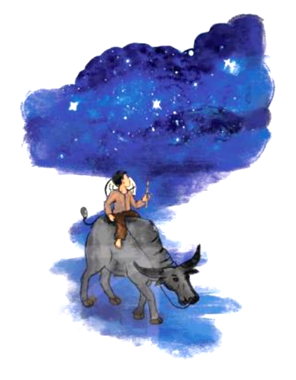
TIẾT 8
- Võ Quảng-

Slide 2
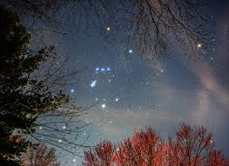
2
Vẻ đẹp của dải Ngân Hà và các chòm sao
Bên trời đang rộn rã Cả nhóm Đại Hùng tinh Buông gàu bên sông Ngân Suốt đêm lo tát nước...
Sông Ngân Hà nao nao Chảy giữa trời lồng lộng Sao Thần Nông toả rộng Một chiếc vó bằng vàng Đón những sao dọc ngang Như tôm cua bơi lội
Ngàn sao vui làm việc Mải đến lúc hừng đông Phe phẩy chiếc quạt hồng Báo ngày lên, về nghỉ
Phía đông nam rời rợi Ai đặt một chiếc nơm Rờ rỡ ngôi sao Hôm Như đuốc đèn soi cá

Slide 3
* Khung cảnh trời đêm qua trí tưởng tượng của nhân vật tôi
Dải Ngân Hà
Sao dọc ngang
Sao Đại Hùng tinh
Sao Thần Nông
Sao Hôm

Slide 4
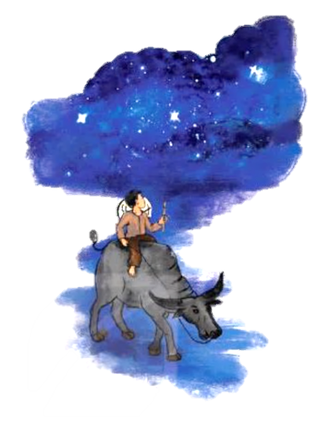
H: Tìm nét chung của những hình ảnh so sánh đó? Từ đó cho thấy khung cảnh thiên nhiên hiện lên như thế nào?
Nhóm 1,3,5,7
Nhóm 2,4,6,8
Hãy chỉ ra những hình ảnh so sánh của dải Ngân Hà, sao Thần Nông, sao dọc ngang.
Hãy chỉ ra những hình ảnh so sánh sao Hôm, Đại Hùng tinh.

Slide 5
* Khung cảnh trời đêm
NT so sánh: các ngôi sao đều được so sánh với các vật dụng, công cụ lao động của người dân -> Gợi lên khung cảnh lao động: nhộn nhip, tươi vui, sống động
Dải Ngân Hà
➔ Như một dòng sông
Sao Thần Nông
➔ Như chiếc vó bằng vàng
Sao Hôm
➔ Như đuốc đèn soi cá
Sao Đại Hùng tinh
➔ Như chiếc gàu tát nước
Sao dọc ngang
➔ Như cua tôm bơi lội

Slide 6
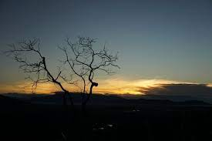
* Khung cảnh trời dần chuyển sáng
- Nghệ thuật:
+ Nhân hóa “ngàn sao” biết làm việc
+ So sánh: Mặt trời lên giống như “chiếc quạt hồng”
+ Sự đối lập: màn đêm > < hừng đông
Ngàn sao vui làm việc Mải đến lúc hừng đông Phe phẩy chiếc quạt hồng Báo ngày lên, về nghỉ
➔ Ngàn sao cùng làm việc, cùng chung sức đã làm nên vẻ đẹp huyền diệu của trời đêm. Lao động và biết đoàn kết, yêu thương đã làm cho vạn vật trở nên đẹp đẽ, đáng yêu.

Slide 7
III. TỔNG KẾT
- Thơ 5 chữ
- Sử dụng nghệ thuật so sánh, liệt kê, nhân hóa,…
- Ngôn ngữ thơ gần gũi, sinh động
Notes:
Giáo án của Thảo Nguyên 0979818956

Slide 8
III
Bài thơ đã vẽ lên bức tranh khung cảnh làng quê êm đềm, yên bình, gần gũi, thân thuộc qua trí tưởng tượng phong phú của cậu bé khi nhìn lên bầu trời đêm
Notes:
Giáo án của Thảo Nguyên 0979818956

Slide 9
Viết một đoạn văn (khoảng 5-7 câu) trình bày cảm nhận của em về khung cảnh thiên nhiên ở làng quê em.

